Slide 1
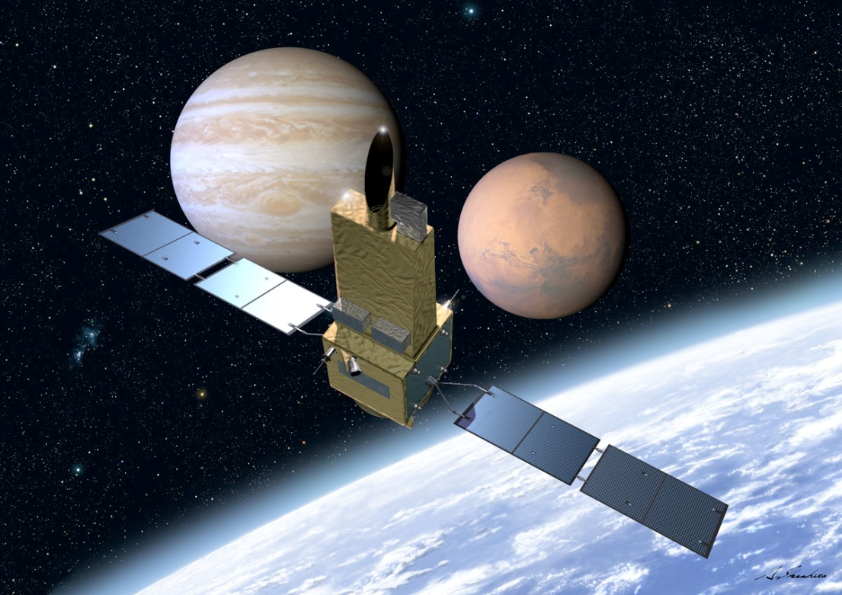
Sprint-A(Hisaki)の打ち上げとEXCEEDの観測
太陽系内の惑星の大気/プラズマを極端紫外光領域の波長域で分光撮像する計画である。 木星磁気圏のなかに働くエネルギーの輸送に関する問題や、地球型惑星の大気の進化を解明することが目的である。
2007年に小型科学衛星初号機として開発を始め、2013年9月１４日に打ち上げに成功。
ＪＡＸＡ／池下章裕
図： 惑星を観測するための極端紫外分光装置(EXCEED)を人工衛星Sprint-A(hisaki)に搭載し、イプシロンロケットで打ち上げました。この波長域で惑星を観測するのは世界で初めての試みである。

Slide 2
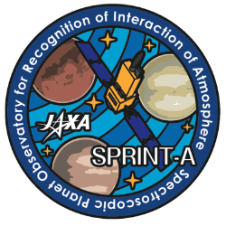
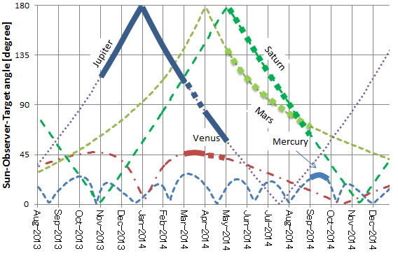
今後の惑星観測の計画
2013.9.14打ち上げ
定常観測（最低１年）
太陽離
角
初期動作確認
ハッブル宇宙望遠鏡と木星磁気圏共同観測
チャンドラ衛星、すざく衛星との木星磁気圏を共同観測

